Slide 1
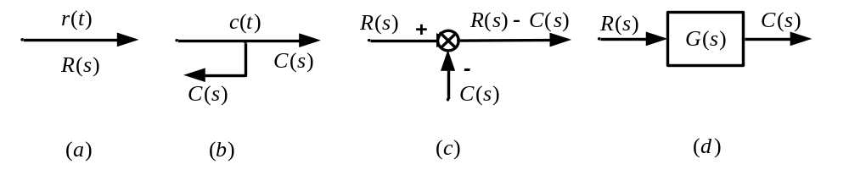
2－3 方块图
一、方块图基本单元
图模型的一个突出优点是直观、形象，是工程上用来分析复杂系统的重要手段。方块图组成的四个基本单元：
（a） 信号线； （b）分支点(又叫测量点)；
（c）比较点(求和点)； （d）方块（又叫环节）；
方块图实质上是将原理图与数学方程两者结合起来，它一种对系统的全面描写。

Slide 2
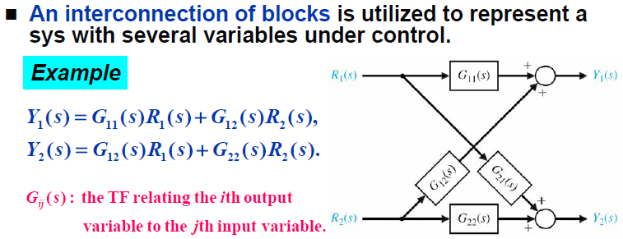
Uncoupled Control
解耦控制

Slide 3

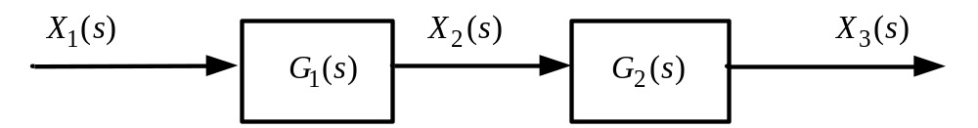
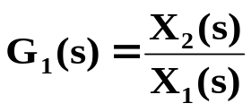
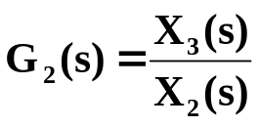
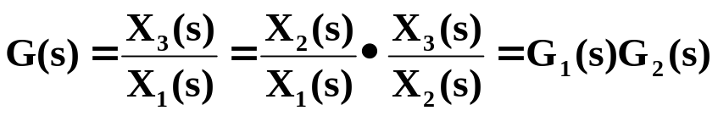
2－3 方块图
二、方块图运算法则：
1、串联运算法则
因为
结论：多个环节串联后总的传递函数等于每个环
节传递函数的乘积。
G(s) = G₁(s) G₂(s)…… G_{n}(s)

Slide 4
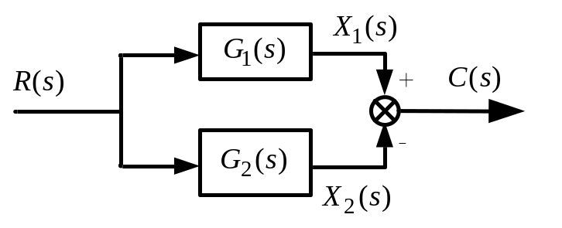
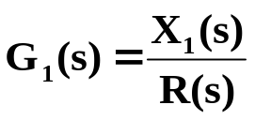
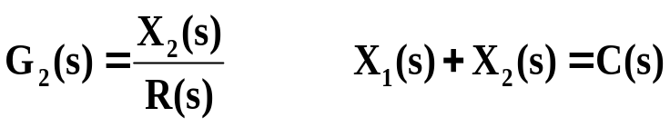
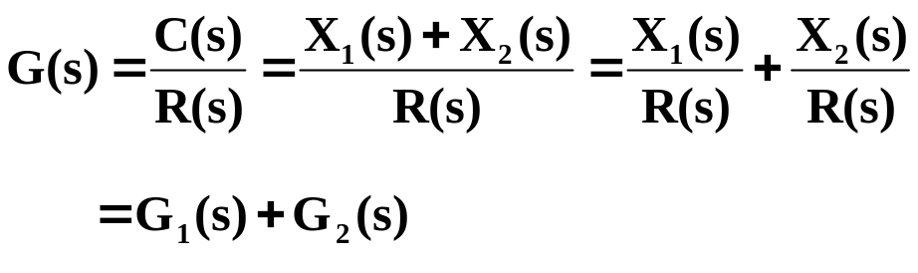
2－3 方块图
2、并联运算法则
因为
所以
结论：多个环节并联后的传递函数等于所有并联
环节传递函数之和。
G(s) = G₁(s) + G₂(s) +…… + G_{n}(s)

Slide 5
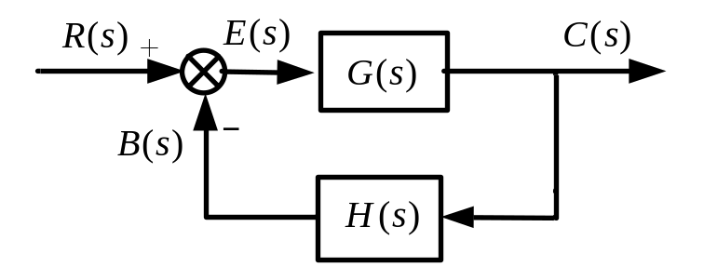
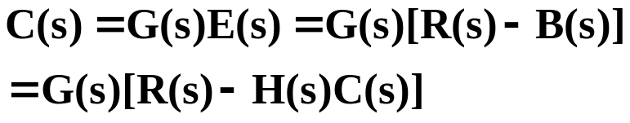

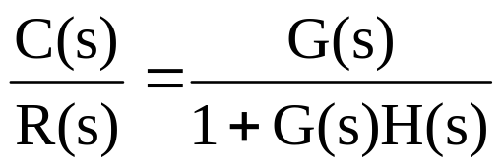
2－3 方块图
3、反馈运算法则
前向通道和反馈通道传递函数分别为G ( s )、 H ( s )
结论：具有负反馈结构环节传递函数等于前向通道
的传递函数除以1加（若正反馈为减）前向通道与反
馈通道传递函数的乘积。
？

Slide 6
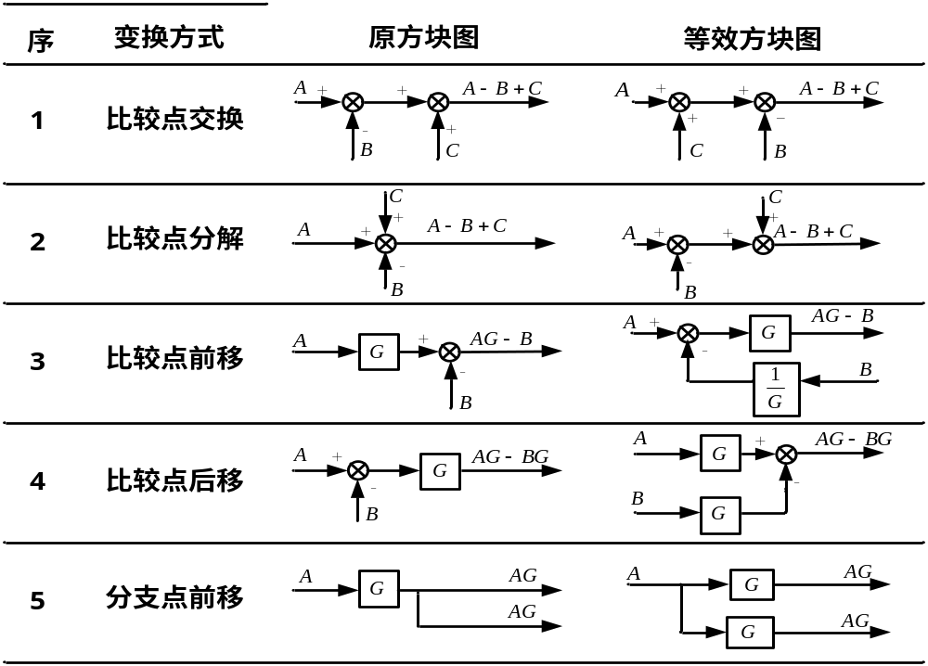

Slide 7
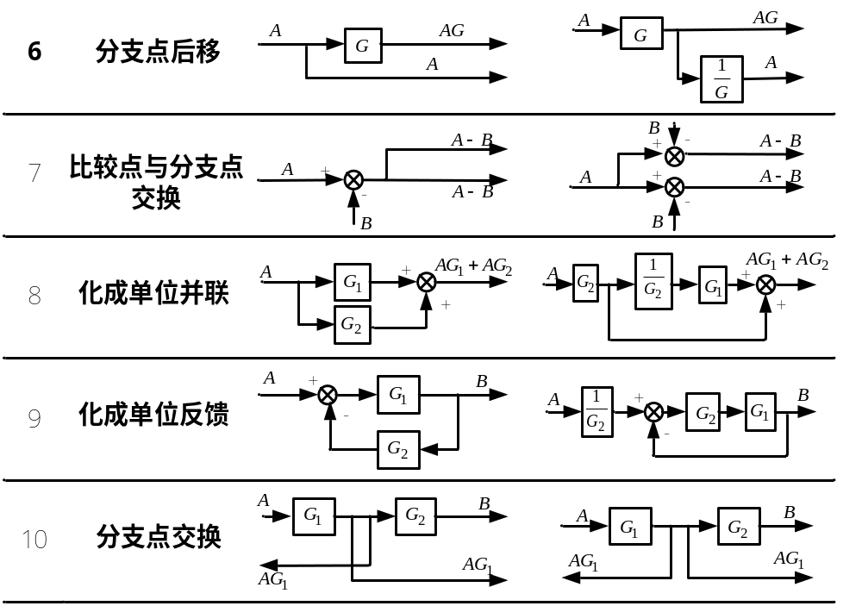

Slide 8
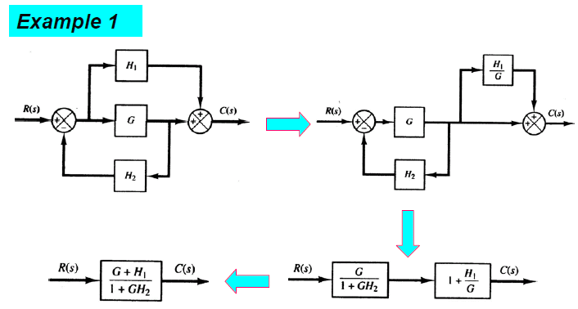

Slide 9
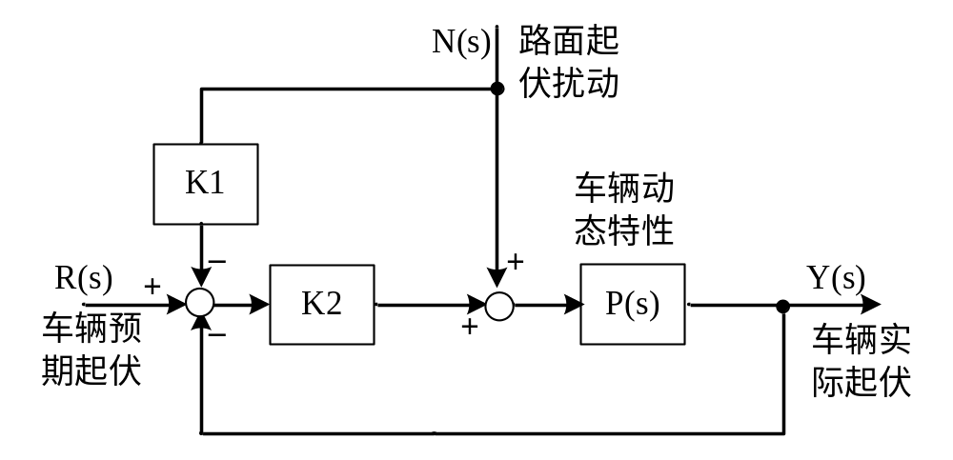
奔驰的魔术车身：
http://v.bitauto.com/vplay/196029.html#
利用立体摄像机，提前预测路况，瞬间主动调整悬架。

Slide 10
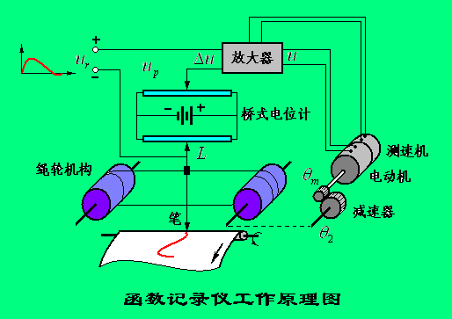

Slide 11














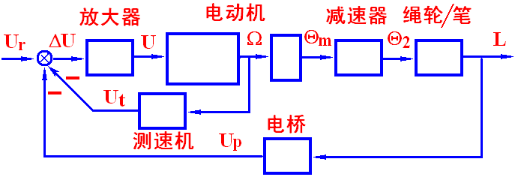














X-Y 记录仪
反馈口：
放大器：
电动机：
减速器：
绳 轮：
电 桥：
测速机：

Slide 12
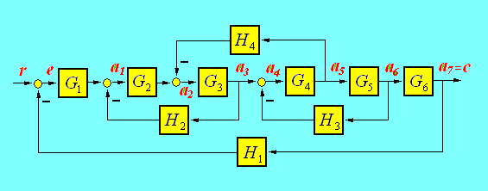
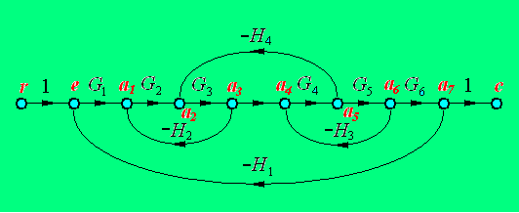








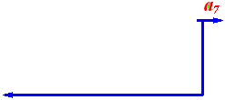









若方块图更复杂则如何办？
控制系统结构图

